Slide 1
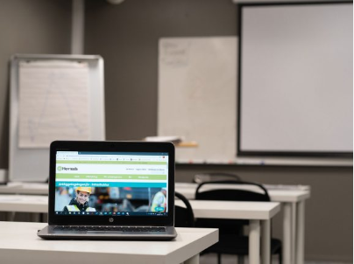


Slide 2

Vilka dokument upprättar man
Lars Johansson 2023-09-11

Slide 3
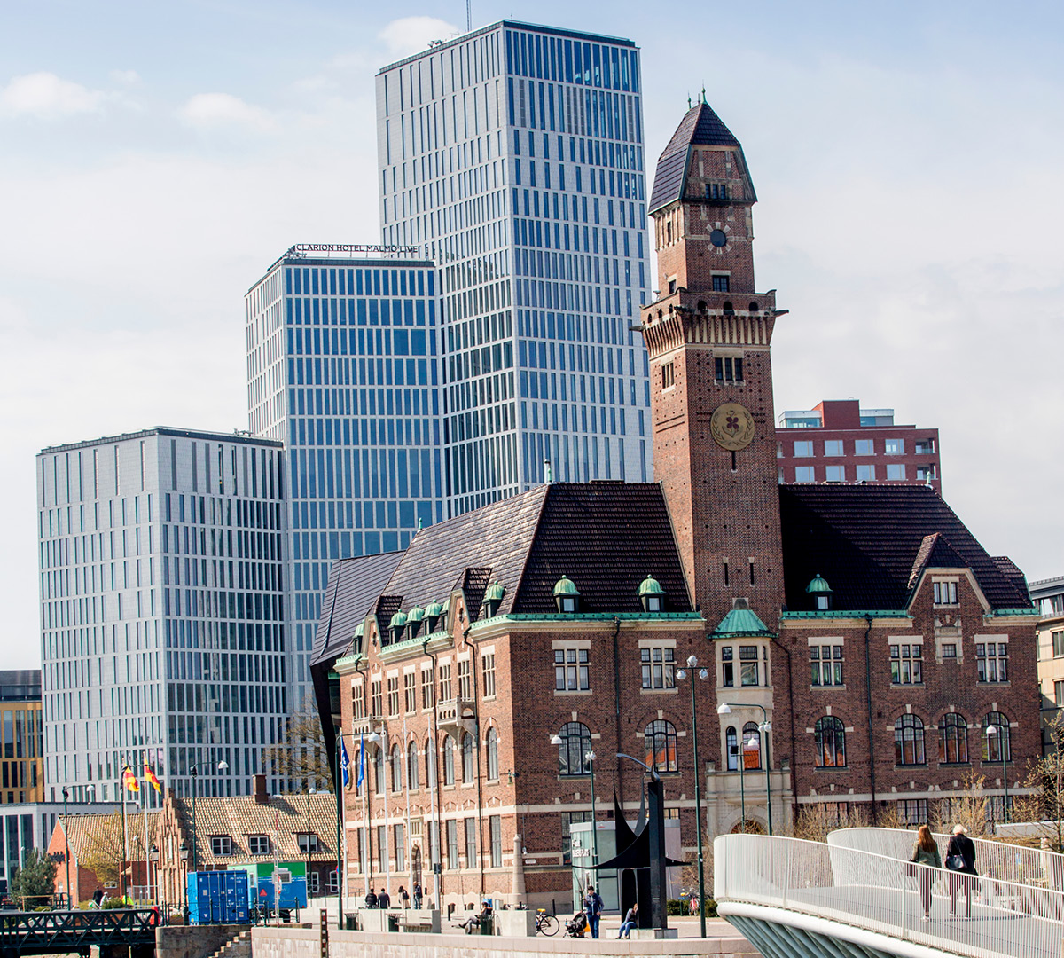
Dokument som vi skriver
Beskrivningar
Teknisk dokumentation
Övriga dokument

Slide 4
Grundläggande dokument
  Markteknisk Undersökningsrapport Geoteknik (MUR/Geo)
  MUR/Geo och Miljö).
    Faktarapport. Innehåller bara en redovisning av geotekniska (miljötekniska) fält- och laboratorieundersökningar.
    Informationshandling i FU ”flik 13-handling”.
  Befintligheter
    Visar vad som finns ovan och under mark (konstruktioner) i aktuellt område.
  Ledningskartor
    Visar befintliga ledningar och kablar i aktuellt område.

Slide 5
Mer tekniska dokument
TB – Teknisk beskrivning. (TB/Geo)
  En beskrivning av tekniska förutsättningar och begränsningar
  (Används framförallt i Totalentreprenader)
TPM – Teknisk PM. (TPM/Geo)
  En tolkning av MUR (parametervärden, värderingar, förslag på grundläggning, hjälparbeten, behov av länshållning….. osv).

Slide 6
Mer tekniska dokument forts
ProjekteringsPM (ProjPM/Geo)
  Redovisning inkl. beräkningar och allt av utfört geoteknisk projektering.
BeräkningsPM (BerPM/Geo)
  Särredovisning av beräkningar.
AMP (Arbetsmiljöplan)
  AMP för fältarbeten (fältundersökningar).

Slide 7
Mer tekniska dokument
Riskanalyser (Risk- och möjlighetsanalys)
  Minimera risker och förändra arbetsmetoder

